Slide 1

Machine Learning em
Larga Escala

Slide 2
Tópicos da Aula
01
Filosofia do Modelo
Definindo Função Custo e comparando com Reg. Logística
02
Margem de Classificação
Por dentro do objetivo de otimização do modelo SVM
03
Margem de Classificação: Matemática
Entendendo como o modelo define as fronteiras de decisão
04
Kernels 1: Funções Não-Lineares
Definindo curvas a partir de Pontos de Referêcia

Slide 3
Tópicos da Aula
05
Kernels 2: Bias x Variância
Efeitos dos hiperparâmetros para resolver problemas
06
Utilizando SVM
Dicas de implementação
07

Slide 4

Datasets

Slide 5
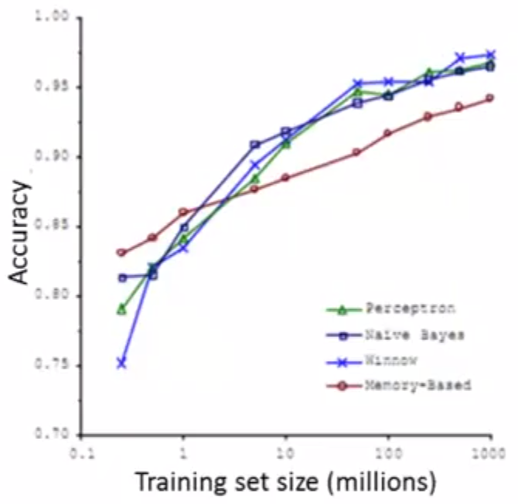
A Importância dos Dados
Discussão
Já vimos anteriormente que a quantidade de dados influencia diretamente na performance dos nossos modelos. Os dados são a base de qualquer problema que envolva Machine Learning
Exemplo
Classificação de duas palavras “confusas”
{to, two, too}, {then, than}, etc...
“For breakfast I ate ______ eggs.”

Slide 6
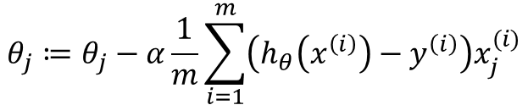
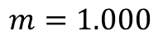
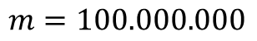
Machine Learning em Larga Escala
$$m=100.000.000$$
Census, websites, etc...
$$θ_{j}≔θ_{j}−α\frac{1}{m}\sum_{i=1}^{m}{\left(h_{θ}\left(x^{\left(i\right)}\right)−y^{\left(i\right)}\right)x_{j}^{(i)}}$$
Gradient Descent
Somar através de 100 milhões de exemplos para calcular 1 único gradiente
Antes de buscar maneiras mais eficientes de treinar este modelo, precisamos fazer alguns testes afim de entender melhor o conjunto de dados. Como?
$$m=1.000$$

Slide 7
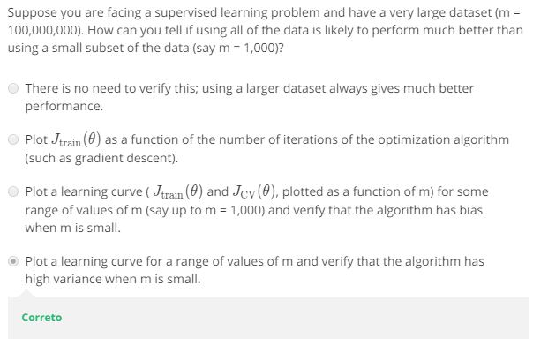
Machine Learning em Larga Escala

Slide 8
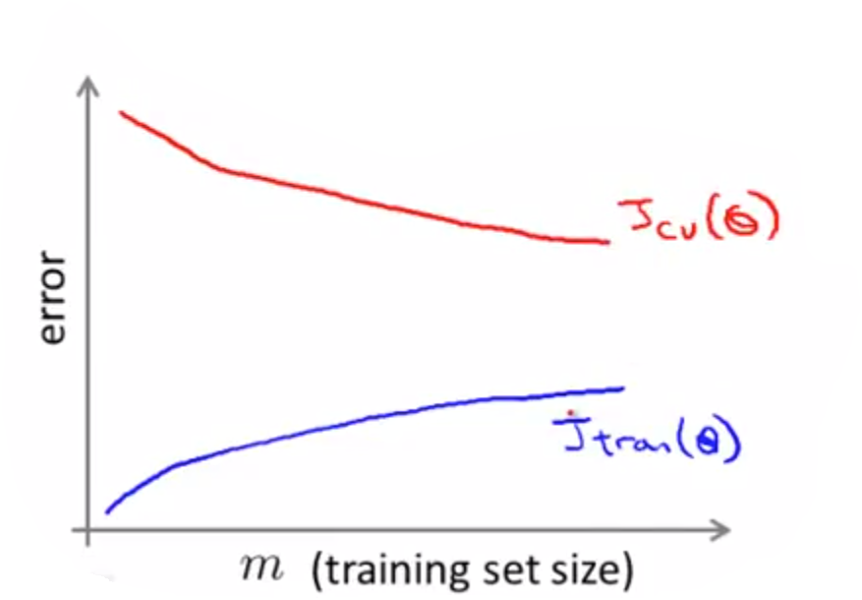
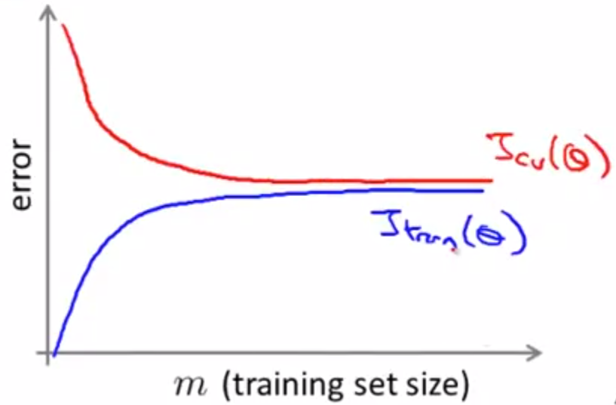
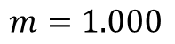
Machine Learning em Larga Escala
$$m=1.000$$
Extra features
Hidden units
Proximidade indica alto viés (bias)
Gap indica alta variância
Overfitting
Underfitting
Adicionar exemplos vai ajudar na performance!
Adicionar exemplos não vai ajudar na performance!

Slide 9
Stochastic Gradient Descent

Slide 10
Generalizando
Temos um modelo
Temos uma Função Custo
Temos um objetivo de otimização
Temos um algoritmo para minimizar a função custo (Gradient Descent)
Para datasets com um grande número de exemplos, o Gradient Descent se torna computacionalmente ineficiente. Existem métodos alternativos?

Slide 11
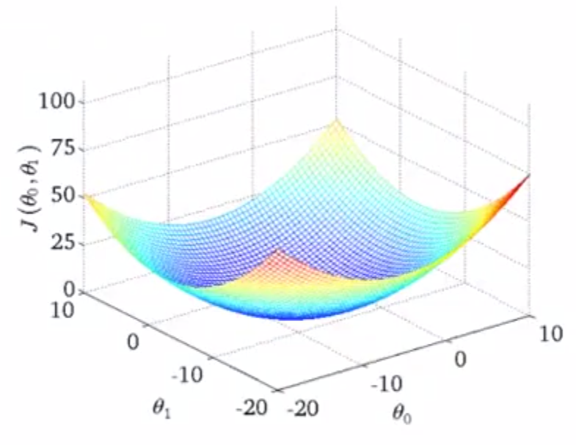
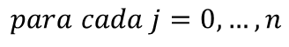
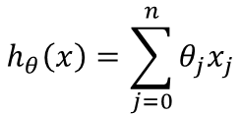
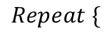
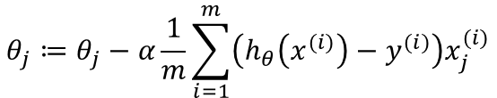
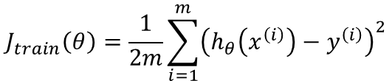
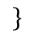
Regressão Linear com Gradient Descent
$$h_{θ}\left(x\right)=\sum_{j=0}^{n}{θ_{j}x_{j}}$$
$$J_{train}\left(θ\right)=\frac{1}{2m}\sum_{i=1}^{m}{{\left(h_{θ}\left(x^{\left(i\right)}\right)−y^{\left(i\right)}\right)}^{2}}$$
$$Repeat \{$$
$$θ_{j}≔θ_{j}−α\frac{1}{m}\sum_{i=1}^{m}{\left(h_{θ}\left(x^{(i)}\right)−y^{(i)}\right)x_{j}^{(i)}}$$
$$para cada j=0, …, n$$
$$\}$$

Slide 12
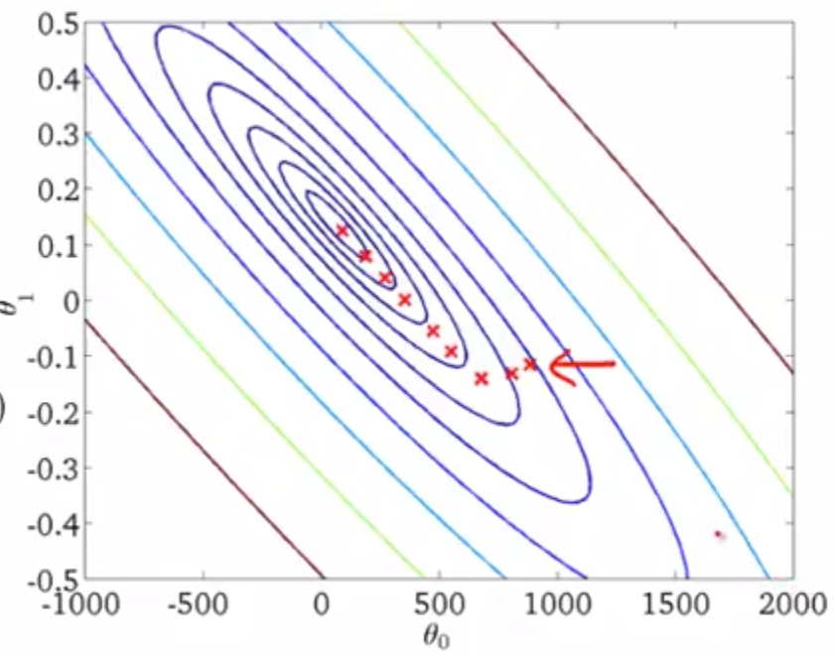
Regressão Linear com Gradient Descent
$$h_{θ}\left(x\right)=\sum_{j=0}^{n}{θ_{j}x_{j}}$$
$$J_{train}\left(θ\right)=\frac{1}{2m}\sum_{i=1}^{m}{{\left(h_{θ}\left(x^{\left(i\right)}\right)−y^{\left(i\right)}\right)}^{2}}$$
$$Repeat \{$$
$$θ_{j}≔θ_{j}−α\frac{1}{m}\sum_{i=1}^{m}{\left(h_{θ}\left(x^{(i)}\right)−y^{(i)}\right)x_{j}^{(i)}}$$
$$para cada j=0, …, n$$
$$\}$$

Slide 13
Regressão Linear com Gradient Descent
$$h_{θ}\left(x\right)=\sum_{j=0}^{n}{θ_{j}x_{j}}$$
$$J_{train}\left(θ\right)=\frac{1}{2m}\sum_{i=1}^{m}{{\left(h_{θ}\left(x^{\left(i\right)}\right)−y^{\left(i\right)}\right)}^{2}}$$
$$Repeat \{$$
$$θ_{j}≔θ_{j}−α\frac{1}{m}\sum_{i=1}^{m}{\left(h_{θ}\left(x^{(i)}\right)−y^{(i)}\right)x_{j}^{(i)}}$$
$$para cada j=0, …, n$$
$$\}$$

Slide 14
Regressão Linear com Gradient Descent
$$h_{θ}\left(x\right)=\sum_{j=0}^{n}{θ_{j}x_{j}}$$
$$J_{train}\left(θ\right)=\frac{1}{2m}\sum_{i=1}^{m}{{\left(h_{θ}\left(x^{\left(i\right)}\right)−y^{\left(i\right)}\right)}^{2}}$$
$$Repeat \{$$
$$θ_{j}≔θ_{j}−α\frac{1}{m}\sum_{i=1}^{m}{\left(h_{θ}\left(x^{(i)}\right)−y^{(i)}\right)x_{j}^{(i)}}$$
$$para cada j=0, …, n$$
$$\}$$
$$m=300.000.000 \left(US census\right)→expensivo$$

Slide 15
Regressão Linear com Gradient Descent
Batch Gradient Descent
$$h_{θ}\left(x\right)=\sum_{j=0}^{n}{θ_{j}x_{j}}$$
$$J_{train}\left(θ\right)=\frac{1}{2m}\sum_{i=1}^{m}{{\left(h_{θ}\left(x^{\left(i\right)}\right)−y^{\left(i\right)}\right)}^{2}}$$
$$Repeat \{$$
$$θ_{j}≔θ_{j}−α\frac{1}{m}\sum_{i=1}^{m}{\left(h_{θ}\left(x^{(i)}\right)−y^{(i)}\right)x_{j}^{(i)}}$$
$$para cada j=0, …, n$$
$$\}$$
$$m=300.000.000 \left(US census\right)→expensivo$$

Slide 16
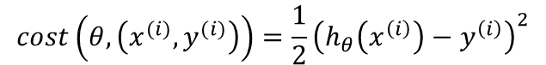
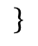
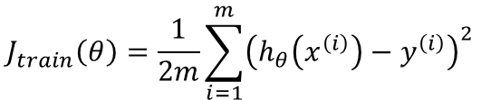
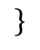
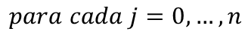
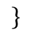
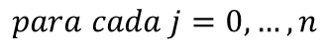
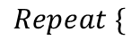
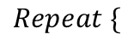
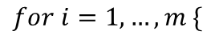
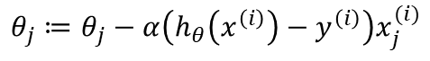
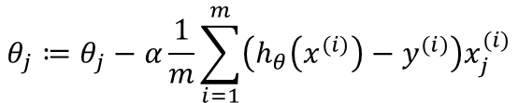
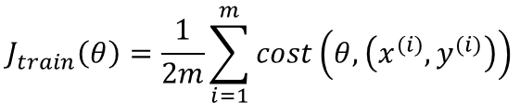
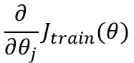
Batch Gradient Descent
Stochastic Gradient Descent
$$J_{train}\left(θ\right)=\frac{1}{2m}\sum_{i=1}^{m}{{\left(h_{θ}\left(x^{\left(i\right)}\right)−y^{\left(i\right)}\right)}^{2}}$$
$$cost\left(θ, \left(x^{(i)}, y^{(i)}\right)\right)=\frac{1}{2}{\left(h_{θ}\left(x^{\left(i\right)}\right)−y^{\left(i\right)}\right)}^{2}$$
$$J_{train}\left(θ\right)=\frac{1}{2m}\sum_{i=1}^{m}{cost\left(θ, \left(x^{(i)}, y^{(i)}\right)\right)}$$
$$Repeat \{$$
$$θ_{j}≔θ_{j}−α\frac{1}{m}\sum_{i=1}^{m}{\left(h_{θ}\left(x^{(i)}\right)−y^{(i)}\right)x_{j}^{(i)}}$$
1. Misturar o dataset randomicamente
2.
$$Repeat \{$$
$$para cada j=0, …, n$$
$$\}$$
$$for i=1, …, m \{$$
$$θ_{j}≔θ_{j}−α\left(h_{θ}\left(x^{\left(i\right)}\right)−y^{\left(i\right)}\right)x_{j}^{(i)}$$
$$\frac{∂}{∂θ_{j}}J_{train}(θ)$$
$$para cada j=0, …, n$$
$$\}$$
$$\}$$

Slide 17
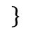
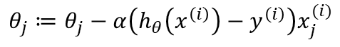
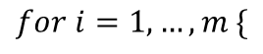
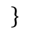

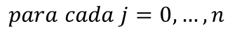
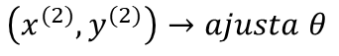
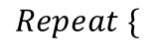
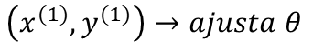
Exemplo com Stochastic Gradient Descent
1. Reordenar os exemplos do datasaet
2.
$$Repeat \{$$
$$for i=1, …, m \{$$
$$\left(x^{(1)}, y^{(1)}\right)→ajusta θ$$
$$θ_{j}≔θ_{j}−α\left(h_{θ}\left(x^{\left(i\right)}\right)−y^{\left(i\right)}\right)x_{j}^{(i)}$$
$$\left(x^{(2)}, y^{(2)}\right)→ajusta θ$$
$$para cada j=0, …, n$$
$$\}$$
$$…$$
$$\}$$
Importante
A principal diferença entre os algoritmos Batch Gradient Descent e Stochastic Gradient Descent é que, no primeiro, uma soma entre todos os m exemplos do dataset é realizada para cada iteração em busca do melhor set de parâmetros. No segundo, cada iteração leva em conta apenas um único exemplo para tentar adequar melhor o set de parâmetros.

Slide 18
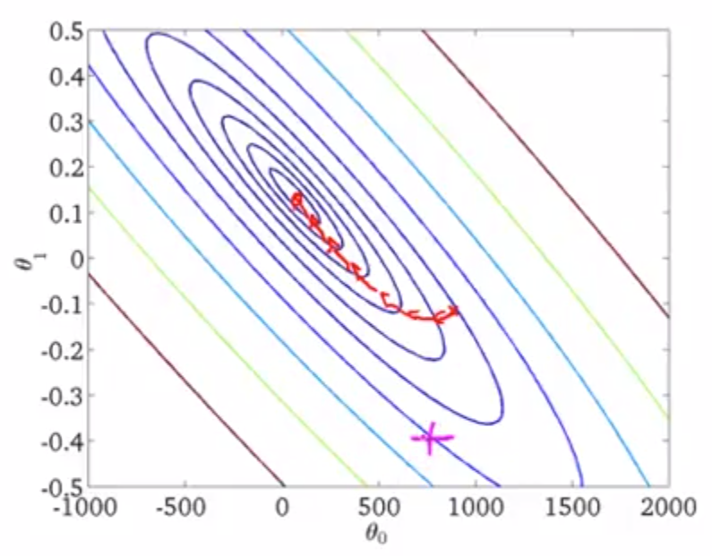
Stochastic Gradient Descent
1. Reordenar os exemplos do datasaet
2.
$$Repeat \{$$
$$for i=1, …, m \{$$
$$θ_{j}≔θ_{j}−α\left(h_{θ}\left(x^{\left(i\right)}\right)−y^{\left(i\right)}\right)x_{j}^{(i)}$$
$$para cada j=0, …, n$$
$$\}$$
$$\}$$

Slide 19
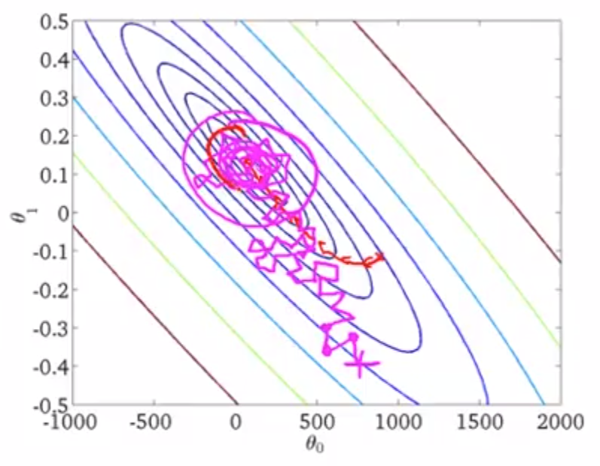
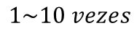
Stochastic Gradient Descent
1. Reordenar os exemplos do datasaet
2.
$$Repeat \{$$
$$1\sim 10 vezes$$
$$for i=1, …, m \{$$
$$θ_{j}≔θ_{j}−α\left(h_{θ}\left(x^{\left(i\right)}\right)−y^{\left(i\right)}\right)x_{j}^{(i)}$$
$$para cada j=0, …, n$$
$$\}$$
$$\}$$
Mínimo Global não é atingido, mas o valor ótimo fica nas redondezas
Velocidade: MUITO MAIOR!

Slide 20
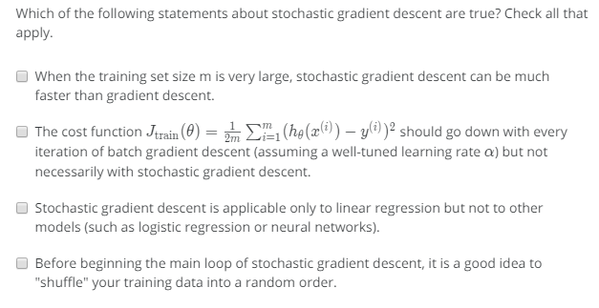

Slide 22
Mini-Batch Gradient Descent

Slide 23
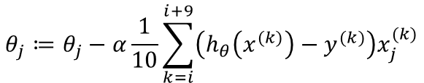


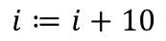
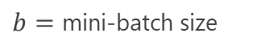
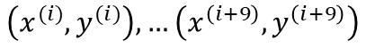

Relembrando
Batch Gradient Descent: Utiliza todos os $m$ exemplos em cada iteração
Stochastic Gradient Descent: Utiliza um único exemplo em cada iteração
Mini-batch Gradient Descent: Utiliza $b$ exemplos em cada iteração
$b=$ mini-batch size
Escolha comum: $b=10$
Aceitável: $b=1\sim 100$
Exemplo: $b=10$
$$\left(x^{(i)}, y^{(i)}\right), …\left(x^{\left(i+9\right)}, y^{\left(i+9\right)}\right)$$
$$θ_{j}≔θ_{j}−α\frac{1}{10}\sum_{k=i}^{i+9}{\left(h_{θ}\left(x^{(k)}\right)−y^{(k)}\right)x_{j}^{(k)}}$$
$$i≔i+10$$

Slide 24
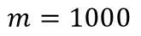
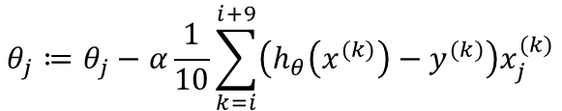
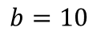
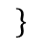




Mini-batch Gradient Descent
$$b=10$$
$$m=1000$$
Total: 100 passos (e não 1000, caso fosse Batch Gradient Descent)
$$Repeat \{$$
Passos de 10 em 10
$$for i=1, 11, 21, 31, …, 991 \{$$
$$θ_{j}≔θ_{j}−α\frac{1}{10}\sum_{k=i}^{i+9}{\left(h_{θ}\left(x^{(k)}\right)−y^{(k)}\right)x_{j}^{(k)}}$$
$$para cada j=0, …, n$$
$$\}$$
$$\}$$

Slide 25


Slide 26


Slide 27
Convergência do Algoritmo Stochastic Gradient Descent

Slide 28
Importante
1. Como verificar que o Stochastic Gradient Descent está, de fato convergindo para um mínimo local? Como era feito anteriormente?
2. Como escolher o parâmetro learning rate $α$ para o Stochastic Gradient Descent?

Slide 29


Verificando Convergência
Batch Gradient Descent
Plotagem de $J_{train}(θ)$ em função do número de iterações do gradiente
$$J_{train}\left(θ\right)=\frac{1}{2m}\sum_{i=1}^{m}{{\left(h_{θ}\left(x^{\left(i\right)}\right)−y^{\left(i\right)}\right)}^{2}}$$
Mas... faz sentido se $m$ for elevado? $(m=300.000.00)$
Stochastic Gradient Descent
$$cost\left(θ, \left(x^{(i)}, y^{(i)}\right)\right)=\frac{1}{2}{\left(h_{θ}\left(x^{\left(i\right)}\right)−y^{\left(i\right)}\right)}^{2}$$
Durante o aprendizado, computar $cost\left(θ, \left(x^{(i)}, y^{(i)}\right)\right)$ antes de atualizar $θ$ utulizando $\left(x^{(i)}, y^{(i)}\right)$
A cada 1000 iterações, plotar $cost\left(θ, \left(x^{(i)}, y^{(i)}\right)\right)$ média dos últimos 1000 exemplos

Slide 30

Exemplos de Convergência SGD
A cada 1000 iterações, plotar $cost\left(θ, \left(x^{(i)}, y^{(i)}\right)\right)$ média dos últimos 1000 exemplos

Slide 31

Exemplos de Convergência SGD
A cada 1000 iterações, plotar $cost\left(θ, \left(x^{(i)}, y^{(i)}\right)\right)$ média dos últimos 1000 exemplos
OK

Slide 32


Exemplos de Convergência SGD
A cada 1000 iterações, plotar $cost\left(θ, \left(x^{(i)}, y^{(i)}\right)\right)$ média dos últimos 1000 exemplos
$α$ menor

Slide 33

Exemplos de Convergência SGD
A cada 1000 iterações, plotar $cost\left(θ, \left(x^{(i)}, y^{(i)}\right)\right)$ média dos últimos 1000 exemplos
OK

Slide 34


Exemplos de Convergência SGD
A cada 1000 iterações, plotar $cost\left(θ, \left(x^{(i)}, y^{(i)}\right)\right)$ média dos últimos 1000 exemplos
$m=5000$
(média menos ruidosa)

Slide 35

Exemplos de Convergência SGD
A cada 1000 iterações, plotar $cost\left(θ, \left(x^{(i)}, y^{(i)}\right)\right)$ média dos últimos 1000 exemplos
Investigar

Slide 36



Exemplos de Convergência SGD
A cada 1000 iterações, plotar $cost\left(θ, \left(x^{(i)}, y^{(i)}\right)\right)$ média dos últimos 1000 exemplos
$m=5000$
(não está convergindo)
$m=5000$
(está convergindo)

Slide 37


Exemplos de Convergência SGD
A cada 1000 iterações, plotar $cost\left(θ, \left(x^{(i)}, y^{(i)}\right)\right)$ média dos últimos 1000 exemplos
Divergindo
(utilizar $α$ menor)

Slide 38
Exemplos de Convergência SGD
A cada 1000 iterações, plotar $cost\left(θ, \left(x^{(i)}, y^{(i)}\right)\right)$ média dos últimos 1000 exemplos
Divergindo
(utilizar $α$ menor)

Slide 39


Stochastic Gradient Descent
1. Reordenar os exemplos do datasaet
2.
$$Repeat \{$$
$$1\sim 10 vezes$$
$$for i=1, …, m \{$$
$$θ_{j}≔θ_{j}−α\left(h_{θ}\left(x^{\left(i\right)}\right)−y^{\left(i\right)}\right)x_{j}^{(i)}$$
$$para cada j=0, …, n$$
$$\}$$
$$\}$$
Tipicamente, o parâmetro alpha é mantido constante. Se necessário, é possível diminui-lo gradativamente buscando a convergência de $θ$
$$α=\frac{cont1}{iterationNumber+const2}$$

Slide 40


Slide 42
Online Learning

Slide 43
Motivação
* Fluxo contínuo de dados;
* Usuários alimentam dados continuamente;
* IOT, sensores;
* Websites;

Slide 44






Case 1 – Despachante Marinho
Website de despachante marinho oferece serviços para que o usuário, ao entrar no site, informe dados como origem, destino e demais atributos da encomenda, obtendo como output o valor para realizar o serviço.
Assim, os usuários escolhem em usar este serviço $(y=1)$ ou declinar do serviço $(y=0)$
Features $x$ captam propriedades do usuário, origem/destino e o preço oferecido.
Queremos aprender $p\left(y=1 | x;θ\right)→$ Probabilidade do usuário escolher o serviço (Regressão Logística)
$$Repeat forever \{$$
Fluxo Contínuo
$$Coletar \left(x, y\right) referente ao usuario$$
Modelo Adaptativo
$$atualizar θ utilizando (x, y)$$
Dados Ilimitados
$$θ_{j}≔θ_{j}−α\left(h_{θ}\left(x\right)−y\right)x_{j}$$
$$(j=0, …, n)$$
Dataset não-fixo
$$\}$$

Slide 45

Case 2 – Produtos em Website
Usuário busca por “Celular Android 1080p câmera” e, possuindo 100 celulares na loja, o website retorna 10 resultados possíveis.
$x=$ features do cellular, quantas palavras foram utilizadas na pesquisa do nome do cellular, quantas palavras foram utilizadas na pesquisa da descrição do celular, etc …
$y=1$ usuário clica no link. $y=0$ usuário não clica no link.
Objetivo: aprender $p(y=1|x;θ)$
Apresentar celular com maiores chances de agradar ao usuário!

Slide 46


Slide 47


Slide 48
Map Reduce e Paralelismo

Slide 49

Motivação
Alguns modelos possuem uma grande quantidade de dados, dificultando sua execução em uma única máquina.
Map Reduce
Auxilia no procedimento de “separação” do algoritmo e execução em máquinas diferentes

Slide 50











Ideia
$$m=400.000.000 (400 apenas para facilitar)$$
Batch Gradient Descent:
$$θ_{j}≔θ_{j}−α\frac{1}{400}\sum_{i=1}^{400}{\left(h_{θ}\left(x^{(i)}\right)−y^{(i)}\right)x_{j}^{(i)}}$$
Máquina 1: ${(x}^{(1)}, y^{(1)}), …, (x^{\left(100\right)}, y^{\left(100\right)})$
$${temp}_{j}^{(1)}≔\sum_{i=1}^{100}{\left(h_{θ}\left(x^{(i)}\right)−y^{(i)}\right)x_{j}^{(i)}}$$
Combinar:
Máquina 2: ${(x}^{(101)}, y^{(101)}), …, (x^{\left(200\right)}, y^{\left(200\right)})$
$${temp}_{j}^{(2)}≔\sum_{i=101}^{200}{\left(h_{θ}\left(x^{(i)}\right)−y^{(i)}\right)x_{j}^{(i)}}$$
$$θ_{j}≔θ_{j}−α\frac{1}{400}\left(temp_{j}^{(1)}+temp_{j}^{(2)}+temp_{j}^{(3)}+temp_{j}^{(4)}\right)$$
Máquina 3: ${(x}^{(201)}, y^{(201)}), …, (x^{\left(300\right)}, y^{\left(300\right)})$
$$\left(j=0, …, n\right)$$
$${temp}_{j}^{(3)}≔\sum_{i=201}^{300}{\left(h_{θ}\left(x^{(i)}\right)−y^{(i)}\right)x_{j}^{(i)}}$$
Máquina 4: ${(x}^{(301)}, y^{(301)}), …, (x^{\left(400\right)}, y^{\left(400\right)})$
$${temp}_{j}^{(4)}≔\sum_{i=301}^{400}{\left(h_{θ}\left(x^{(i)}\right)−y^{(i)}\right)x_{j}^{(i)}}$$

Slide 51

Map Reduce

Slide 52

Map Reduce

Slide 53

Map Reduce

Slide 54

Map Reduce

